Slide 1
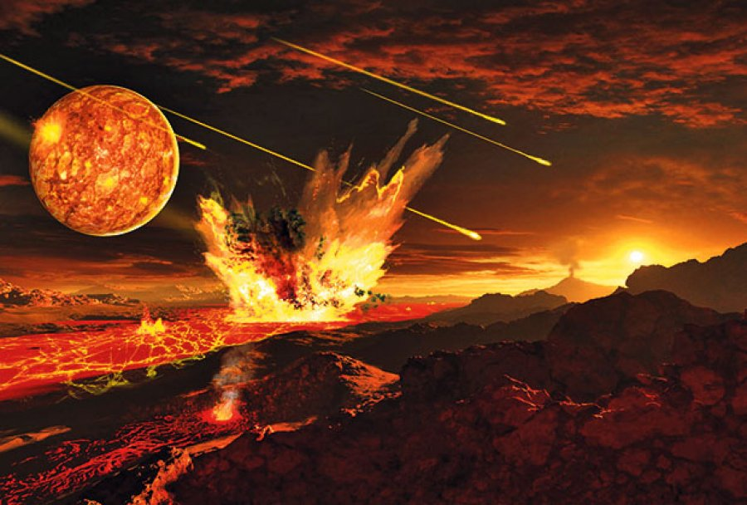
СОЗУ Кузман Шапкарев – Битола
Биологија за IV година средно стручно образование
професор Зоран Каранфиловски
Учебник по Биологија за IV година средно образование, стр.242 - 244
Теории за настанување на земјата
За настанокот на планетата Земја постојат повеќе теории
Од нив најпознати се:

Slide 2
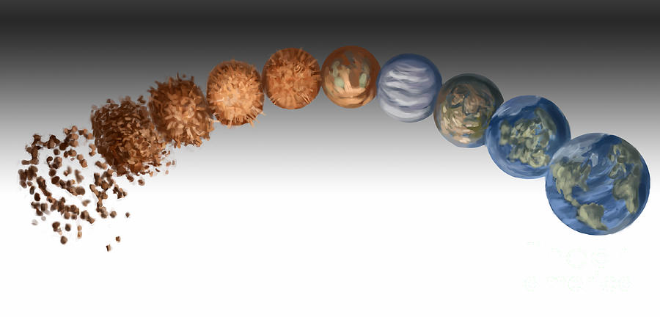
Теорија за абиогена еволуција
Земјата настанала заедно со останатите планети пред 5 до 7 милијарди години
Со кондензација на вселенската материја се формирало првобитно мало небесно тело
Поради динамиката на масата, тата се вжештила и растопила
Со ладењето се формирале: атмосферата, хидросферата, литосферата, земјиното јадро

Slide 3
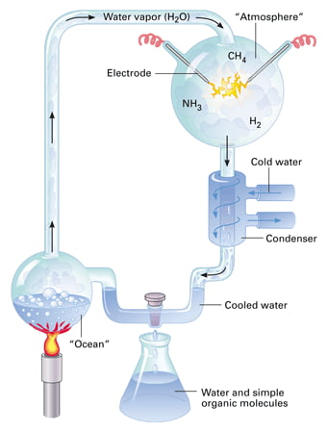
Теорија за биогена еволуција
Стенли Милер: метан,водород, амонијак и водена пареа, подложени на електрични празнења, даваат аминокиселини
Фокс аминокиселините ги поставува на парче лава и ги промива со солена вода – при што се добиваат белковини

Slide 4
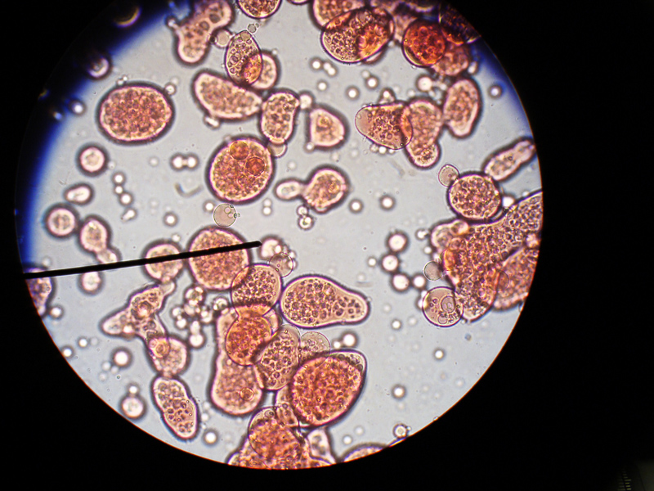
Коацерватна теорија
Опарин: првобитните организми настанале од органски капки – коацервати
Коацерватите биле динамични системи:
Примале соединенија
Со нив стапувале во хемиски реакции
Лачеле продукти
Синтетизирале ензими
Коацерватите преминале во живи
организми, кога добиле
способност за репродукција

Slide 5
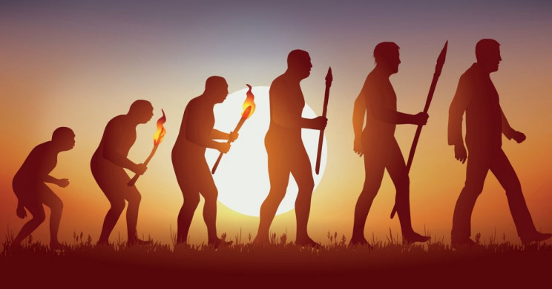
Еволуциона теорија
Чарлс Дарвин во ,,Постанокот на видовите,, - го објаснува потеклото на живите организми
Според оваа теорија еволуцијата се заснива на:
Големата способност за размножување на видовите
Наследната варијабилност со помош на мутации
Природната селекција
Акомулација на адаптации
Специјација ( создавање на нови видови)

